Slide 1
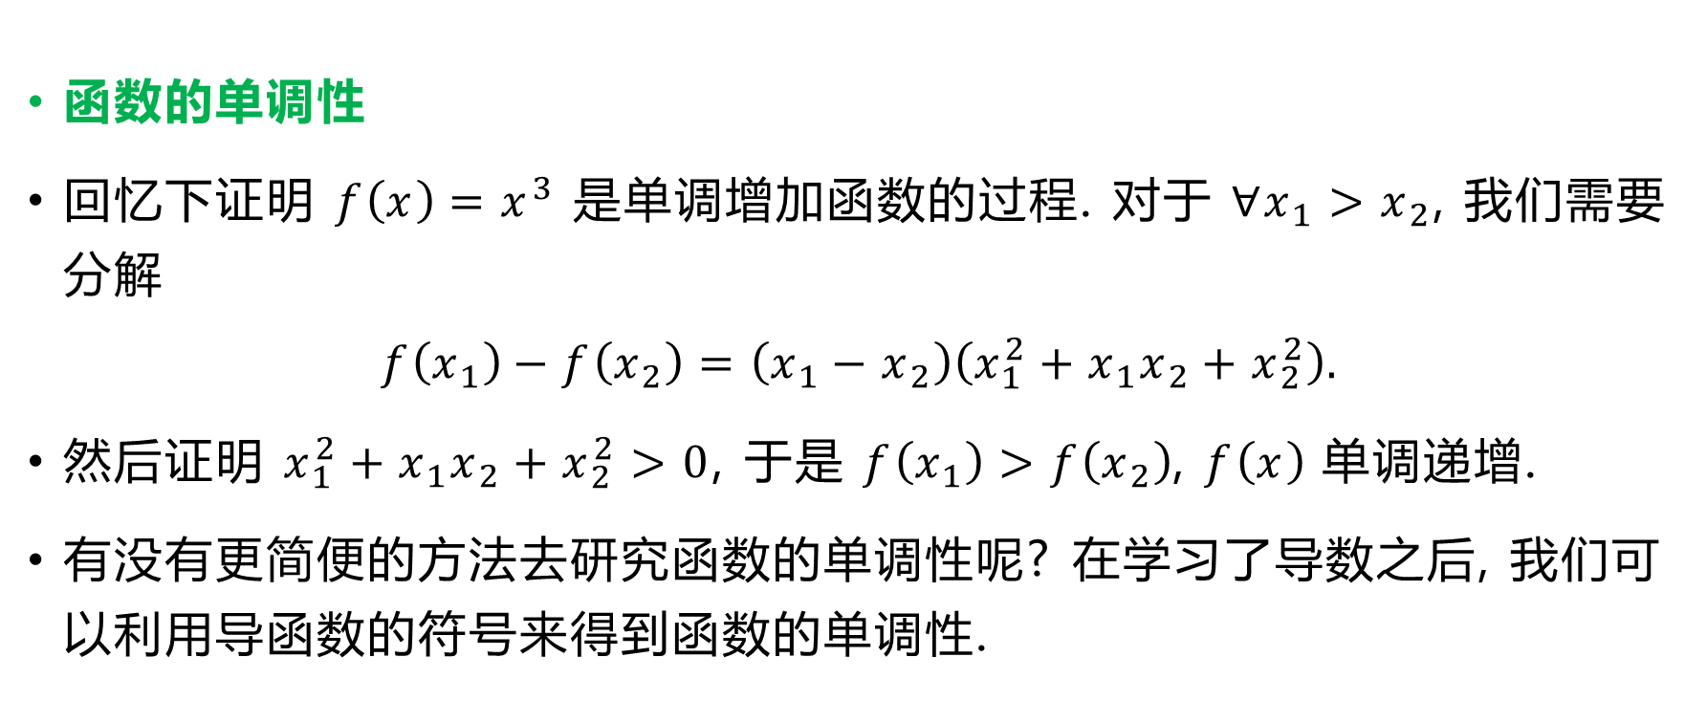
4.4 函数的单调性与极值
函数的单调性
回忆下证明 $f\left(x\right)=x^{3}$ 是单调增加函数的过程. 对于 $∀x_{1}>x_{2}$, 我们需要分解
$$f\left(x_{1}\right)−f\left(x_{2}\right)=\left(x_{1}−x_{2}\right)\left(x_{1}^{2}+x_{1}x_{2}+x_{2}^{2}\right).$$
然后证明 $x_{1}^{2}+x_{1}x_{2}+x_{2}^{2}>0$, 于是 $f\left(x_{1}\right)>f\left(x_{2}\right)$, $f\left(x\right)$ 单调递增.
有没有更简便的方法去研究函数的单调性呢? 在学习了导数之后, 我们可以利用导函数的符号来得到函数的单调性.

Slide 2
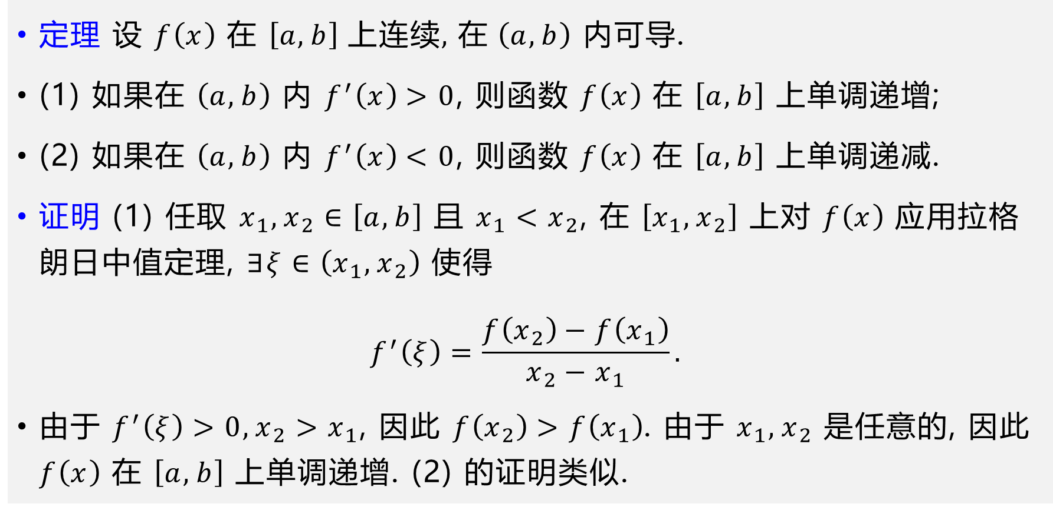
定理 设 $f\left(x\right)$ 在 $\left[a,b\right]$ 上连续, 在 $\left(a,b\right)$ 内可导.
(1) 如果在 $\left(a,b\right)$ 内 $f^{′}\left(x\right)>0$, 则函数 $f\left(x\right)$ 在 $\left[a,b\right]$ 上单调递增;
(2) 如果在 $\left(a,b\right)$ 内 $f^{′}\left(x\right)<0$, 则函数 $f\left(x\right)$ 在 $\left[a,b\right]$ 上单调递减.
证明 (1) 任取 $x_{1},x_{2}∈\left[a,b\right]$ 且 $x_{1}<x_{2}$, 在 $\left[x_{1},x_{2}\right]$ 上对 $f\left(x\right)$ 应用拉格朗日中值定理, $∃ξ∈\left(x_{1},x_{2}\right)$ 使得
$$f^{′}\left(ξ\right)=\frac{f\left(x_{2}\right)−f\left(x_{1}\right)}{x_{2}−x_{1}}.$$
由于 $f^{′}\left(ξ\right)>0,x_{2}>x_{1}$, 因此 $f\left(x_{2}\right)>f\left(x_{1}\right)$. 由于 $x_{1},x_{2}$ 是任意的, 因此 $f\left(x\right)$ 在 $\left[a,b\right]$ 上单调递增. (2) 的证明类似.

Slide 3




将该定理中区间换成开区间或无穷区间结论仍然成立.
例 判断函数 $f\left(x\right)=x^{3}+x−1$ 的单调性.
解 由于 $f^{′}\left(x\right)=3x^{2}+1>0$, 因此 $f\left(x\right)$ 是单调递增的.
由于 $f\left(0\right)=−1, f\left(1\right)=1$, 因此 $f\left(x\right)$ 的图像大致如下:
$$y$$
$$O$$
$$x$$

Slide 4

并非每个函数都在其定义域上单调, 因此需要判断它们在哪些区间上单调.
如果函数 $f\left(x\right)$ 在区间 $I$ 上单调递增, 称 $I$ 为 $f\left(x\right)$ 的单调增加区间. 类似地可以定义单调减少区间. 二者统称为单调区间.
例 求函数 $f\left(x\right)=\frac{1}{3}x^{3}−x$ 的单调区间.
解 该函数的定义域为 $\left(−∞,+∞\right)$ 且 $f^{′}\left(x\right)=x^{2}−1$.
当 $x<−1$ 或 $x>1$ 时, $f^{′}\left(x\right)>0$, 因此 $\left(−∞,−1\right]$ 和 $\left[1,+∞\right)$ 是 $f\left(x\right)$ 的单调增加区间.
当 $−1<x<1$ 时, $f^{′}\left(x\right)<0$, 因此 $\left[−1,1\right]$ 是 $f\left(x\right)$ 的单调减少区间.

Slide 5




注意到 $f\left(x\right)$ 是奇函数且 $f\left(0\right)=0,f\left(±\sqrt{3}\right)=0$,因此 $f\left(x\right)$ 的图像大致如下:
$$y$$
$$O$$
$$x$$

Slide 6

前面定理描述了导数大于和小于零的情形的单调性, 然而若 $f^{′}\left(x\right)$ 在区间的某些点上为零, $f\left(x\right)$ 仍可能在该区间上单调.
例如 ${\left(x^{3}\right)}^{′}=3x^{2}$ 在 $x=0$ 处为零, 但 $x^{3}$ 单调增加.
推论 设函数 $f\left(x\right)$ 在区间 $I$ 上可导, 则 $f\left(x\right)$ 在 $I$ 上单调增加(或单调减少)的充要条件是
(1) 对 $∀x∈I$, $f^{′}\left(x\right)≥0$ ($f^{′}\left(x\right)≤0$);
(2) 在区间 $I$ 的任何子区间上 $f^{′}\left(x\right)$ 不恒为零.

Slide 7
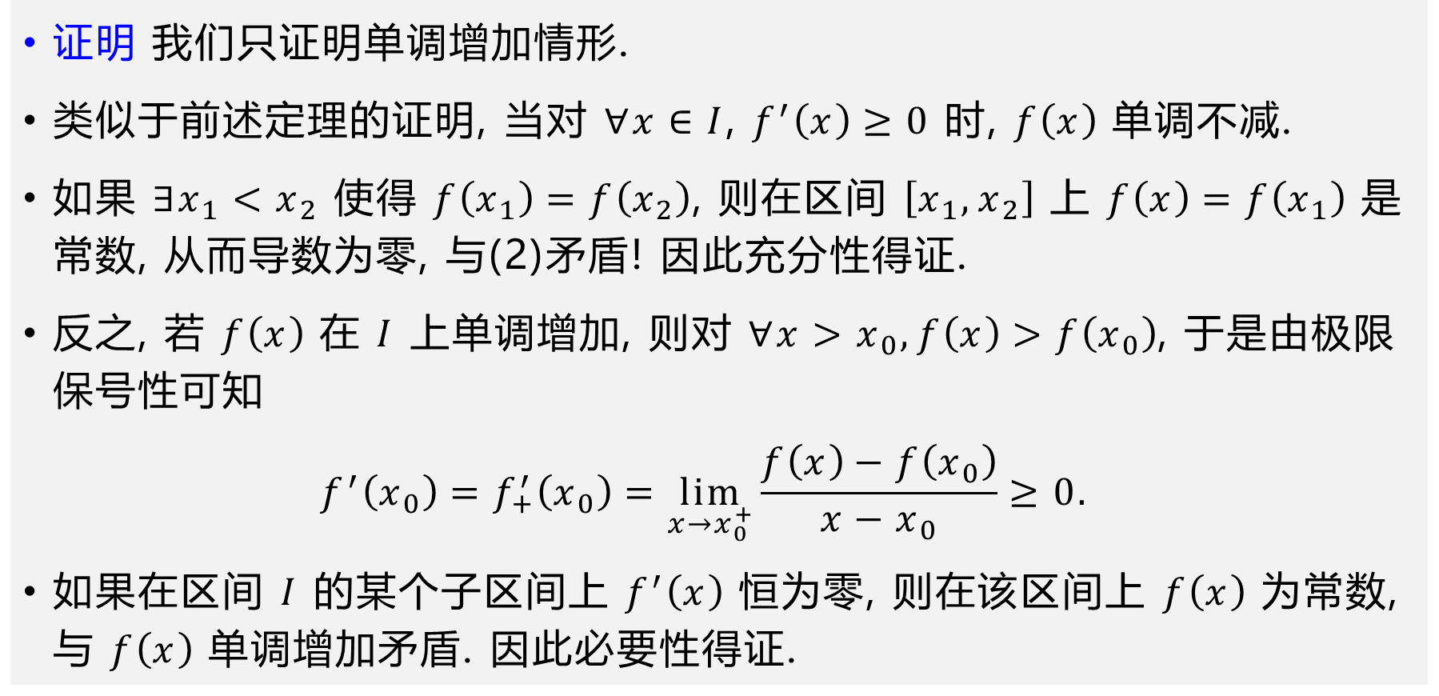
证明 我们只证明单调增加情形.
类似于前述定理的证明, 当对 $∀x∈I$, $f^{′}\left(x\right)≥0$ 时, $f\left(x\right)$ 单调不减.
如果 $∃x_{1}<x_{2}$ 使得 $f\left(x_{1}\right)=f\left(x_{2}\right)$, 则在区间 $\left[x_{1},x_{2}\right]$ 上 $f\left(x\right)=f\left(x_{1}\right)$ 是常数, 从而导数为零, 与(2)矛盾! 因此充分性得证.
反之, 若 $f\left(x\right)$ 在 $I$ 上单调增加, 则对 $∀x>x_{0}, f\left(x\right)>f\left(x_{0}\right)$, 于是由极限保号性可知 $f^{′}\left(x_{0}\right)=f_{+}^{′}\left(x_{0}\right)=\lim_{x→x_{0}^{+}}{\frac{f\left(x\right)−f\left(x_{0}\right)}{x−x_{0}}}≥0.$
如果在区间 $I$ 的某个子区间上 $f^{′}\left(x\right)$ 恒为零, 则在该区间上 $f\left(x\right)$ 为常数, 与 $f\left(x\right)$ 单调增加矛盾. 因此必要性得证.

Slide 8
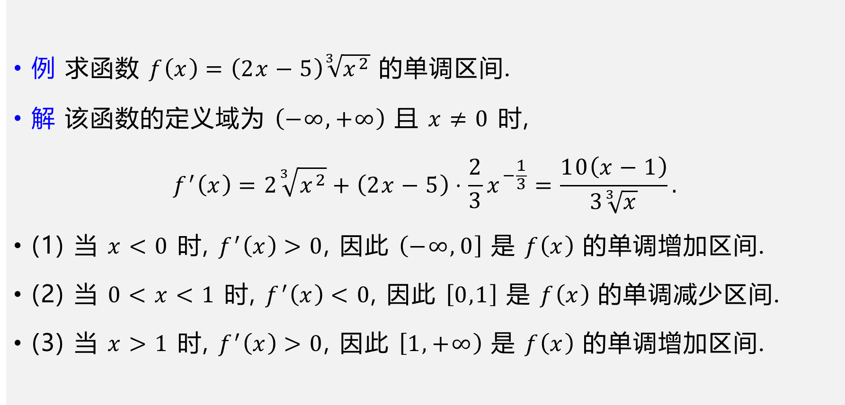
例 求函数 $f\left(x\right)=\left(2x−5\right)\sqrt[3]{x^{2}}$ 的单调区间.
解 该函数的定义域为 $\left(−∞,+∞\right)$ 且 $x≠0$ 时, $f^{′}\left(x\right)=2\sqrt[3]{x^{2}}+\left(2x−5\right)⋅\frac{2}{3}x^{−\frac{1}{3}}=\frac{10\left(x−1\right)}{3\sqrt[3]{x}}.$
(1) 当 $x<0$ 时, $f^{′}\left(x\right)>0$, 因此 $\left(−∞,0\right]$ 是 $f\left(x\right)$ 的单调增加区间.
(2) 当 $0<x<1$ 时, $f^{′}\left(x\right)<0$, 因此 $\left[0,1\right]$ 是 $f\left(x\right)$ 的单调减少区间.
(3) 当 $x>1$ 时, $f^{′}\left(x\right)>0$, 因此 $\left[1,+∞\right)$ 是 $f\left(x\right)$ 的单调增加区间.

Slide 9
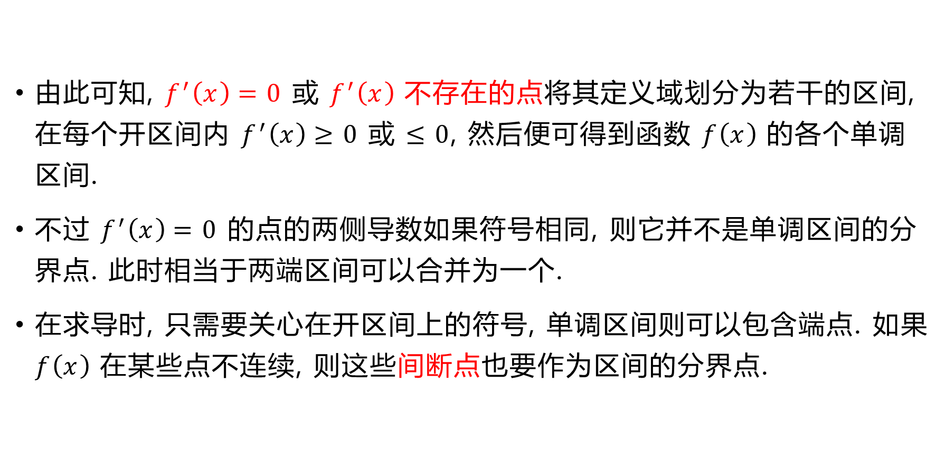
由此可知, $f^{′}\left(x\right)=0$ 或 $f^{′}\left(x\right)$ 不存在的点将其定义域划分为若干的区间, 在每个开区间内 $f^{′}\left(x\right)≥0$ 或 $≤0$, 然后便可得到函数 $f\left(x\right)$ 的各个单调区间.
不过 $f^{′}\left(x\right)=0$ 的点的两侧导数如果符号相同, 则它并不是单调区间的分界点. 此时相当于两端区间可以合并为一个.
在求导时, 只需要关心在开区间上的符号, 单调区间则可以包含端点. 如果 $f\left(x\right)$ 在某些点不连续, 则这些间断点也要作为区间的分界点.

Slide 10
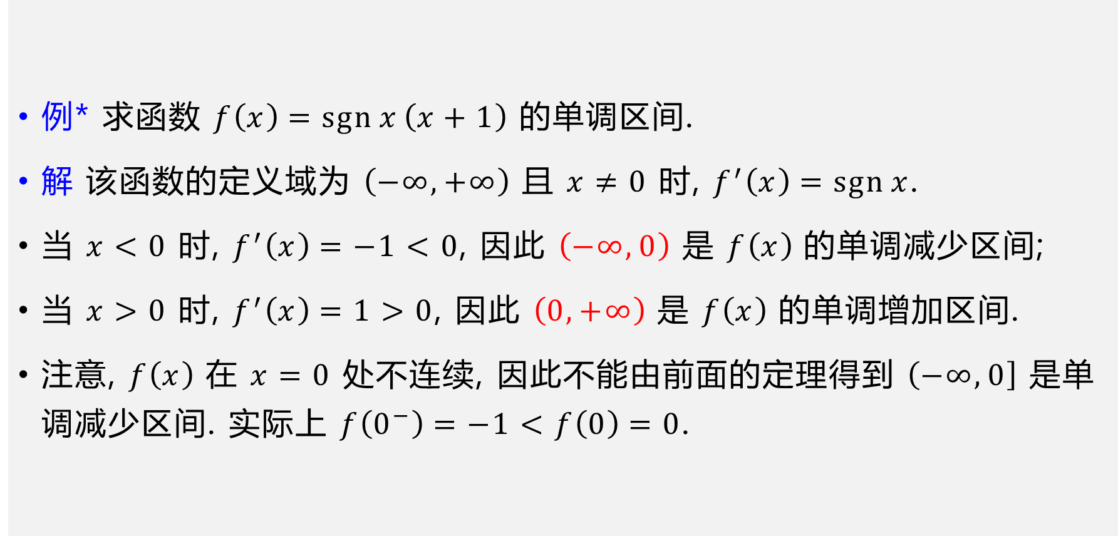
例* 求函数 $f\left(x\right)=\operatorname{sgn}{x}\left(x+1\right)$ 的单调区间.
解 该函数的定义域为 $\left(−∞,+∞\right)$ 且 $x≠0$ 时, $f^{′}\left(x\right)=\operatorname{sgn}{x}$.
当 $x<0$ 时, $f^{′}\left(x\right)=−1<0$, 因此 $\left(−∞,0\right)$ 是 $f\left(x\right)$ 的单调减少区间;
当 $x>0$ 时, $f^{′}\left(x\right)=1>0$, 因此 $\left(0,+∞\right)$ 是 $f\left(x\right)$ 的单调增加区间.
注意, $f\left(x\right)$ 在 $x=0$ 处不连续, 因此不能由前面的定理得到 $\left(−∞,0\right]$ 是单调减少区间. 实际上 $f\left(0^{−}\right)=−1<f\left(0\right)=0$.

Slide 11
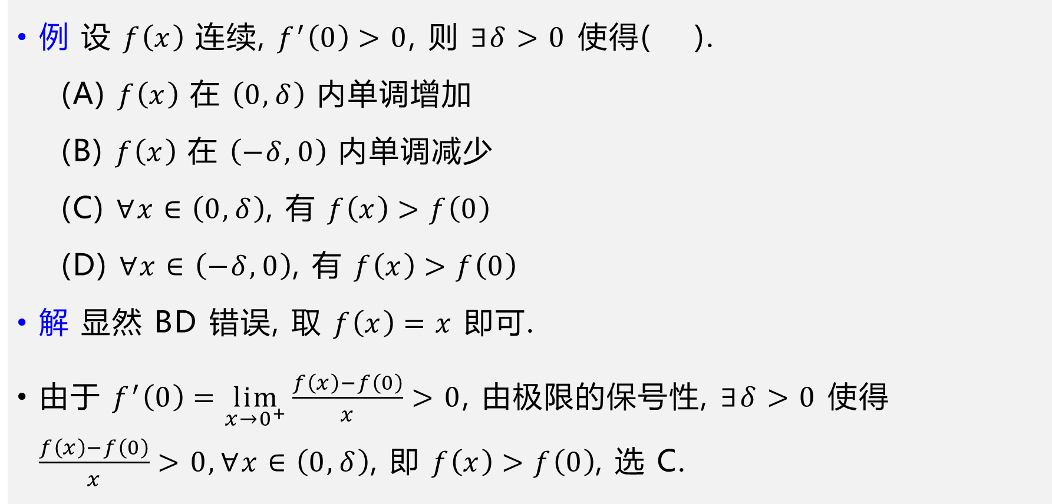
例 设 $f\left(x\right)$ 连续, $f^{′}\left(0\right)>0$, 则 $∃δ>0$ 使得( ).
(A) $f\left(x\right)$ 在 $\left(0,δ\right)$ 内单调增加
(B) $f\left(x\right)$ 在 $\left(−δ,0\right)$ 内单调减少
(C) $∀x∈\left(0,δ\right)$, 有 $f\left(x\right)>f\left(0\right)$
(D) $∀x∈\left(−δ,0\right)$, 有 $f\left(x\right)>f\left(0\right)$
解 显然 BD 错误, 取 $f\left(x\right)=x$ 即可.
由于 $f^{′}\left(0\right)=\lim_{x→0^{+}}{\frac{f\left(x\right)−f\left(0\right)}{x}}>0$, 由极限的保号性, $∃δ>0$ 使得 $\frac{f\left(x\right)−f\left(0\right)}{x}>0,∀x∈\left(0,δ\right)$, 即 $f\left(x\right)>f\left(0\right)$, 选 C.

Slide 12
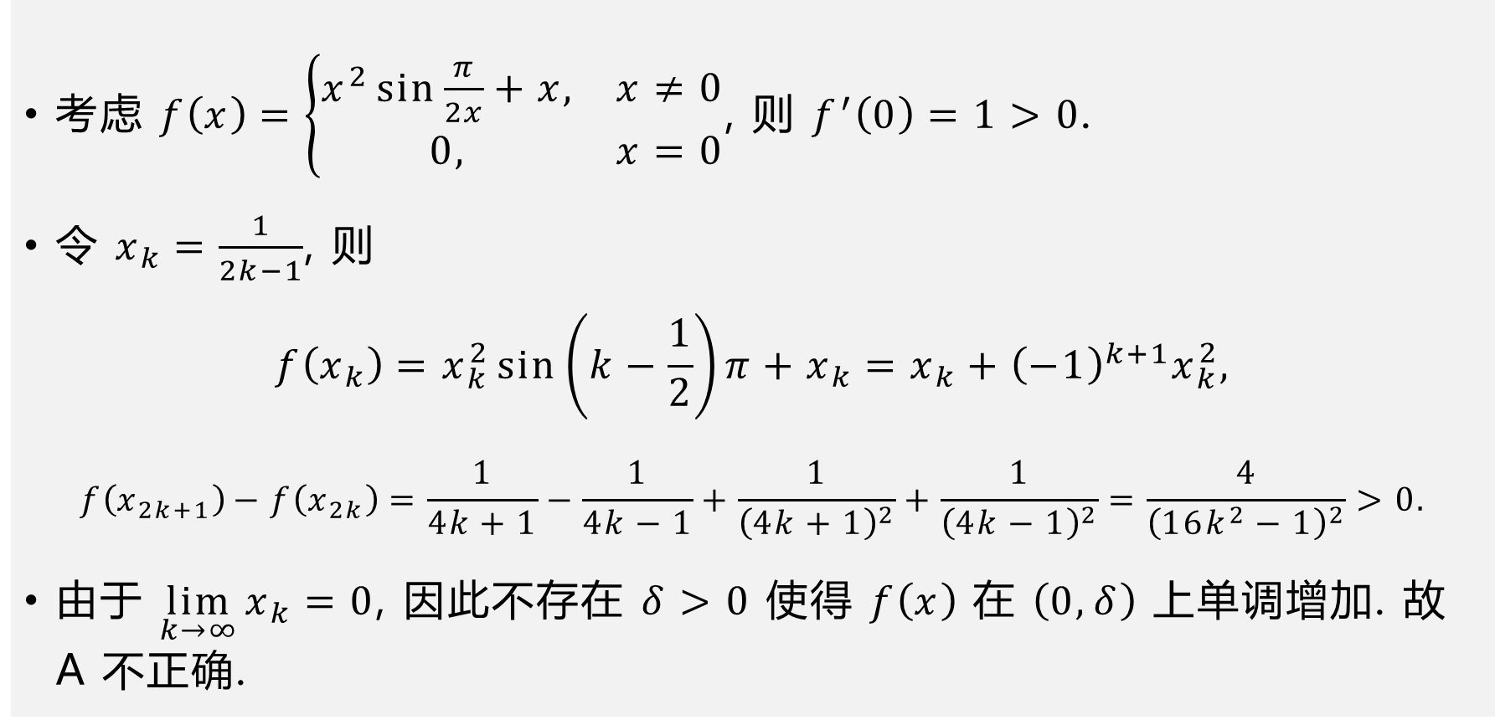
考虑 $f\left(x\right)=\left\{\begin{matrix}x^{2}\sin{\frac{π}{2x}}+x, & x≠0 \\ 0, & x=0\end{matrix}\right.$, 则 $f^{′}\left(0\right)=1>0$.
令 $x_{k}=\frac{1}{2k−1}$, 则 $f\left(x_{k}\right)=x_{k}^{2}\sin\left(k−\frac{1}{2}\right)π+x_{k}=x_{k}+{\left(−1\right)}^{k+1}x_{k}^{2},$
$$f\left(x_{2k+1}\right)−f\left(x_{2k}\right)=\frac{1}{4k+1}−\frac{1}{4k−1}+\frac{1}{{\left(4k+1\right)}^{2}}+\frac{1}{{\left(4k−1\right)}^{2}}=\frac{4}{{\left(16k^{2}−1\right)}^{2}}>0.$$
由于 $\lim_{k→∞}{x_{k}}=0$, 因此不存在 $δ>0$ 使得 $f\left(x\right)$ 在 $\left(0,δ\right)$ 上单调增加. 故 A 不正确.

Slide 13

利用单调性可以讨论方程的根(即函数零点)的个数, 也可以利用单调性来证明一些不等式.
例 证明方程 $x^{3}+x^{2}+2x−1=0$ 在 $\left(0,1\right)$ 内只有一个实根.
解 令 $f\left(x\right)=x^{3}+x^{2}+2x−1$, 则 $f\left(x\right)$ 在 $\left(−∞,+∞\right)$ 上连续. 由于 $f\left(0\right)=−1<0,f\left(1\right)=3>0$, 由零点定理, $f\left(x\right)$ 在 $\left(0,1\right)$ 内有实根.
由于 $x∈\left(0,1\right)$ 时 $f\left(x\right)=3x^{2}+2x+2>0$, 因此 $f\left(x\right)$ 在 $\left[0,1\right]$ 上单调增加, 从而 $f\left(x\right)$ 在 $\left(0,1\right)$ 内只有一个实根.

Slide 14

函数的极值
我们在中学已经接触过函数的极值, 但由于所学知识有限, 很多关于极值的问题用初等的方法难以解决. 而现在对于一个函数, 当我们知道它的单调区间后, 便可讨论它的极值点和极值了.
定义 设函数 $y=f\left(x\right)$ 在点 $x_{0}$ 的某一邻域内有定义, 如果对于该邻域内 $∀x≠x_{0}$, 恒有 $f\left(x\right)<f\left(x_{0}\right) \left(\text{或} f\left(x\right)>f\left(x_{0}\right)\right)$
则称 $f\left(x_{0}\right)$ 为函数 $f\left(x\right)$ 的一个极大值 (或极小值), $x_{0}$ 为函数 $f\left(x\right)$ 的一个极大值点 (或极小值点).

Slide 15





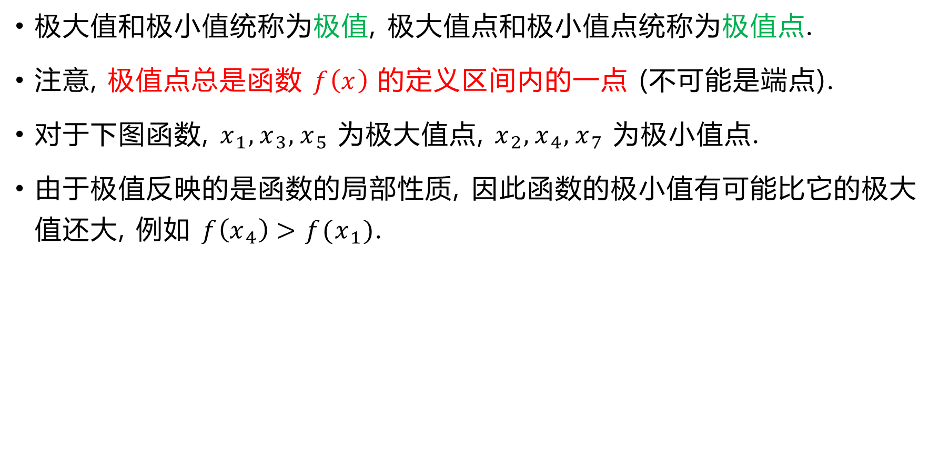







极大值和极小值统称为极值, 极大值点和极小值点统称为极值点.
注意, 极值点总是函数 $f\left(x\right)$ 的定义区间内的一点 (不可能是端点).
对于下图函数, $x_{1},x_{3},x_{5}$ 为极大值点, $x_{2},x_{4},x_{7}$ 为极小值点.
由于极值反映的是函数的局部性质, 因此函数的极小值有可能比它的极大值还大, 例如 $f\left(x_{4}\right)>f(x_{1})$.
$$y$$
$$O$$
$$a$$
$$x_{1}$$
$$x_{2}$$
$$x_{3}$$
$$x_{4}$$
$$x_{5}$$
$$x_{6}$$
$$x_{7}$$
$$b$$
$$x$$

Slide 16
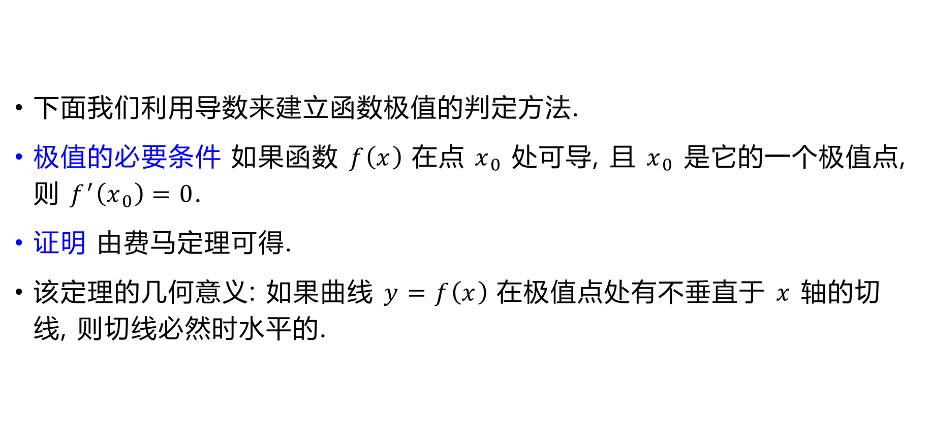
下面我们利用导数来建立函数极值的判定方法.
极值的必要条件 如果函数 $f\left(x\right)$ 在点 $x_{0}$ 处可导, 且 $x_{0}$ 是它的一个极值点, 则 $f^{′}\left(x_{0}\right)=0$.
证明 由费马定理可得.
该定理的几何意义: 如果曲线 $y=f\left(x\right)$ 在极值点处有不垂直于 $x$ 轴的切线, 则切线必然时水平的.

Slide 17
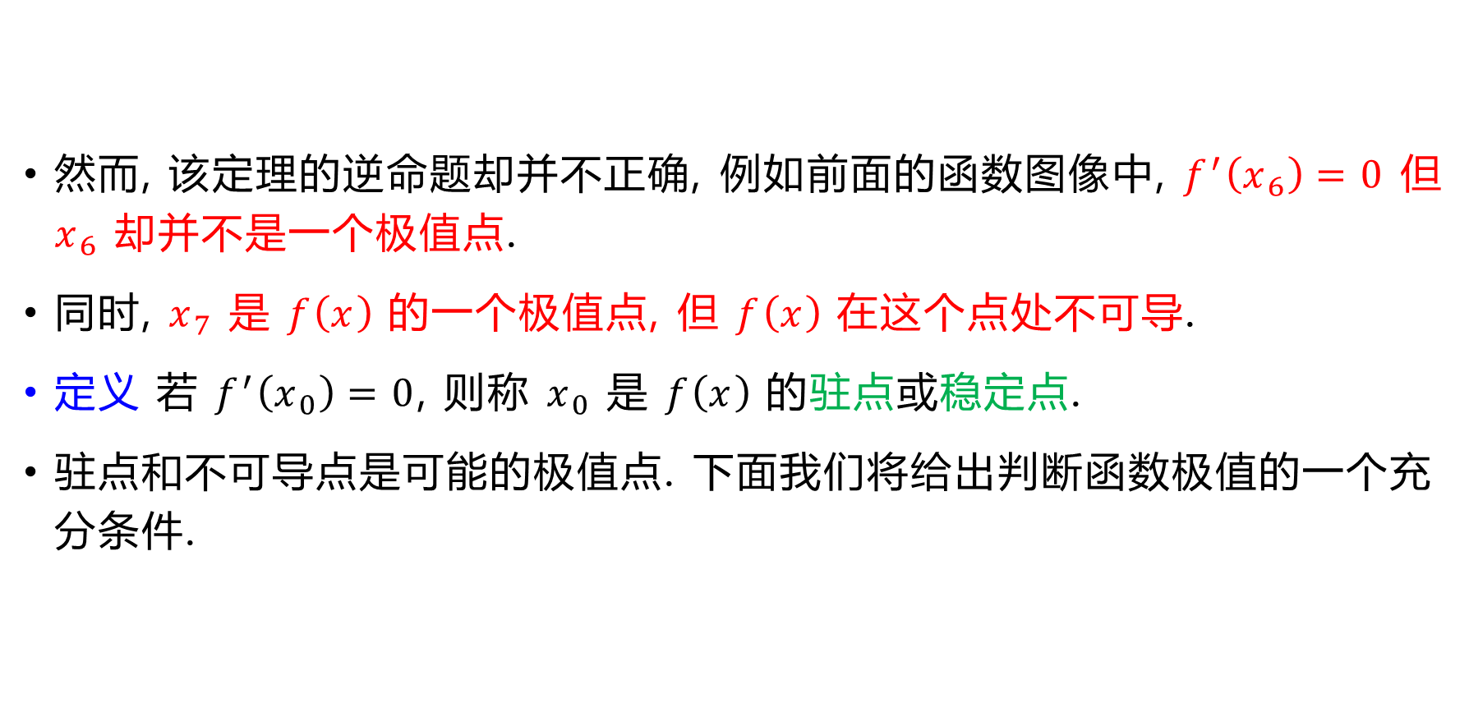
然而, 该定理的逆命题却并不正确, 例如前面的函数图像中, $f^{′}\left(x_{6}\right)=0$ 但 $x_{6}$ 却并不是一个极值点.
同时, $x_{7}$ 是 $f\left(x\right)$ 的一个极值点, 但 $f\left(x\right)$ 在这个点处不可导.
定义 若 $f^{′}\left(x_{0}\right)=0$, 则称 $x_{0}$ 是 $f\left(x\right)$ 的驻点或稳定点.
驻点和不可导点是可能的极值点. 下面我们将给出判断函数极值的一个充分条件.

Slide 18
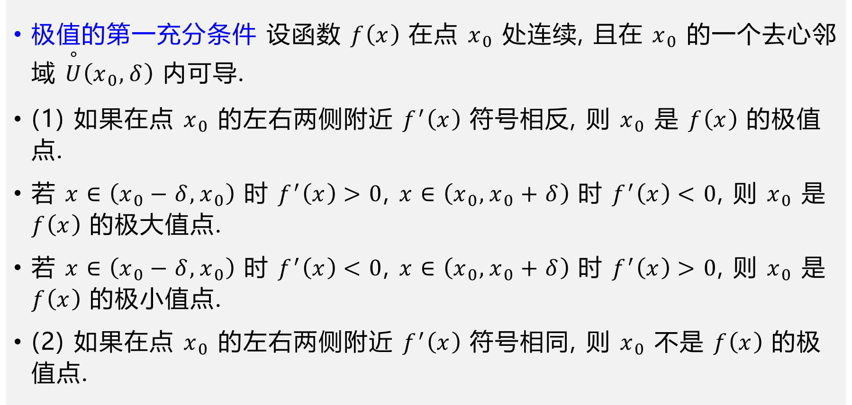
极值的第一充分条件 设函数 $f\left(x\right)$ 在点 $x_{0}$ 处连续, 且在 $x_{0}$ 的一个去心邻域 $\overset{∘}{U}\left(x_{0},δ\right)$ 内可导.
(1) 如果在点 $x_{0}$ 的左右两侧附近 $f^{′}\left(x\right)$ 符号相反, 则 $x_{0}$ 是 $f\left(x\right)$ 的极值点.
若 $x∈\left(x_{0}−δ,x_{0}\right)$ 时 $f^{′}\left(x\right)>0$, $x∈\left(x_{0},x_{0}+δ\right)$ 时 $f^{′}\left(x\right)<0$, 则 $x_{0}$ 是 $f\left(x\right)$ 的极大值点.
若 $x∈\left(x_{0}−δ,x_{0}\right)$ 时 $f^{′}\left(x\right)<0$, $x∈\left(x_{0},x_{0}+δ\right)$ 时 $f^{′}\left(x\right)>0$, 则 $x_{0}$ 是 $f\left(x\right)$ 的极小值点.
(2) 如果在点 $x_{0}$ 的左右两侧附近 $f^{′}\left(x\right)$ 符号相同, 则 $x_{0}$ 不是 $f\left(x\right)$ 的极值点.

Slide 19



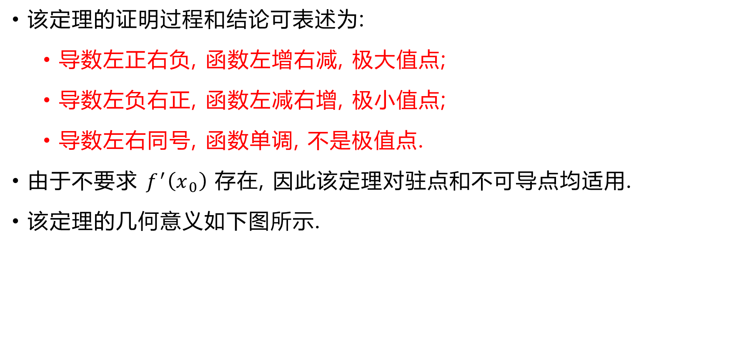



该定理的证明过程和结论可表述为:
导数左正右负, 函数左增右减, 极大值点;
导数左负右正, 函数左减右增, 极小值点;
导数左右同号, 函数单调, 不是极值点.
由于不要求 $f^{′}\left(x_{0}\right)$ 存在, 因此该定理对驻点和不可导点均适用.
该定理的几何意义如下图所示.
$$y$$
$$O$$
$$x_{0}$$
$$x_{0}$$
$$x_{0}$$
$$x$$

Slide 20
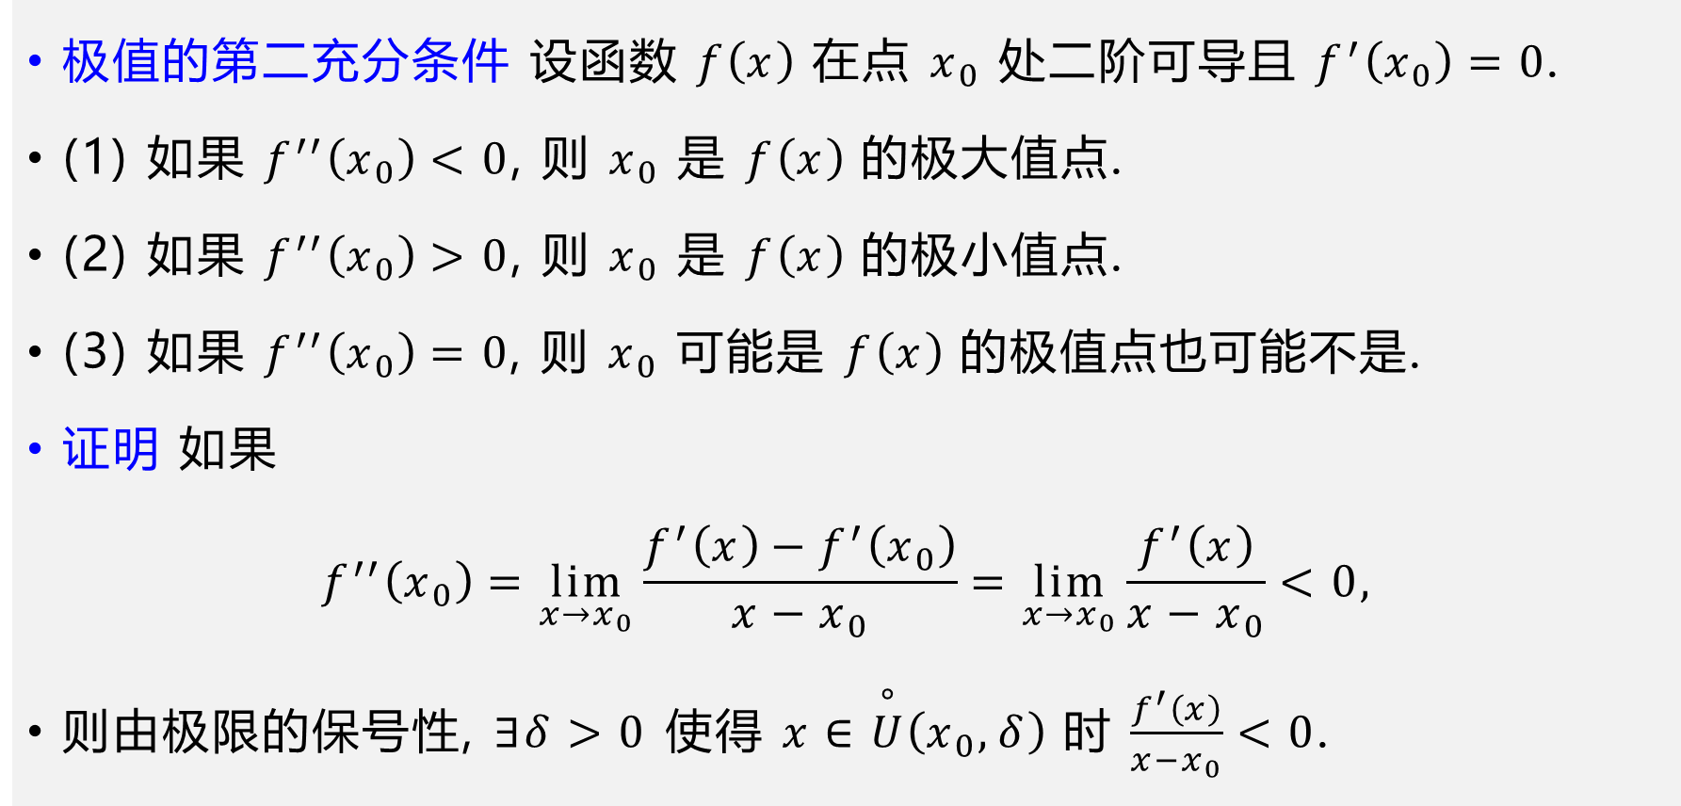
极值的第二充分条件 设函数 $f\left(x\right)$ 在点 $x_{0}$ 处二阶可导且 $f^{′}\left(x_{0}\right)=0$.
(1) 如果 $f^{′′}\left(x_{0}\right)<0$, 则 $x_{0}$ 是 $f\left(x\right)$ 的极大值点.
(2) 如果 $f^{′′}\left(x_{0}\right)>0$, 则 $x_{0}$ 是 $f\left(x\right)$ 的极小值点.
(3) 如果 $f^{′′}\left(x_{0}\right)=0$, 则 $x_{0}$ 可能是 $f\left(x\right)$ 的极值点也可能不是.
证明 如果 $f^{′′}\left(x_{0}\right)=\lim_{x→x_{0}}{\frac{f^{′}\left(x\right)−f^{′}\left(x_{0}\right)}{x−x_{0}}}=\lim_{x→x_{0}}{\frac{f^{′}\left(x\right)}{x−x_{0}}}<0,$
则由极限的保号性, $∃δ>0$ 使得 $x∈\overset{∘}{U}\left(x_{0},δ\right)$ 时 $\frac{f^{′}\left(x\right)}{x−x_{0}}<0$.

Slide 21

因此, 当 $x_{0}−δ<x<x_{0}$ 时, $f^{′}\left(x\right)>0$; 当 $x_{0}−δ<x<x_{0}$ 时, $f^{′}\left(x\right)<0$. 由极值的第一充分条件, $x_{0}$ 是 $f\left(x\right)$ 的极大值点.
$f^{′′}\left(x_{0}\right)>0$ 情形类似可证.
对于 $f\left(x\right)=x^{4},f^{′′}\left(0\right)=f^{′′′}\left(0\right)=0$, 此时 $x=0$ 是极小值点.
对于 $f\left(x\right)=x^{3},f^{′′}\left(0\right)=f^{′′′}\left(0\right)=0$, 此时 $x=0$ 是不是极值点.
可以看出 $f^{′′}\left(x_{0}\right)=0$ 时不能用该定理判定是否取得极值.

Slide 22
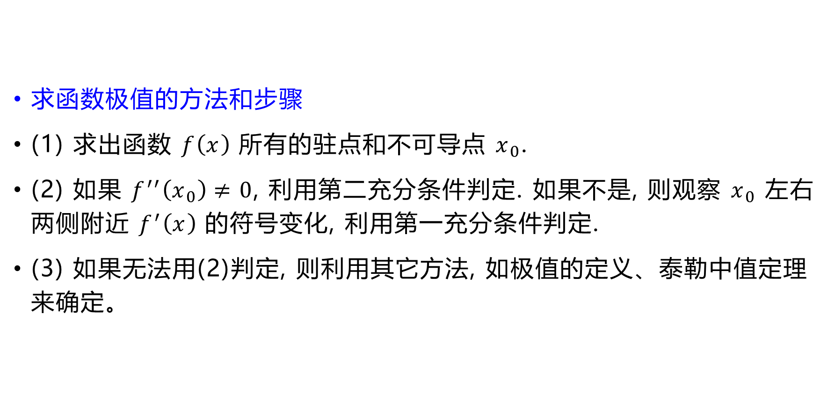
求函数极值的方法和步骤
(1) 求出函数 $f\left(x\right)$ 所有的驻点和不可导点 $x_{0}$.
(2) 如果 $f^{′′}\left(x_{0}\right)≠0$, 利用第二充分条件判定. 如果不是, 则观察 $x_{0}$ 左右两侧附近 $f^{′}\left(x\right)$ 的符号变化, 利用第一充分条件判定.
(3) 如果无法用(2)判定, 则利用其它方法, 如极值的定义、泰勒中值定理来确定。

Slide 23
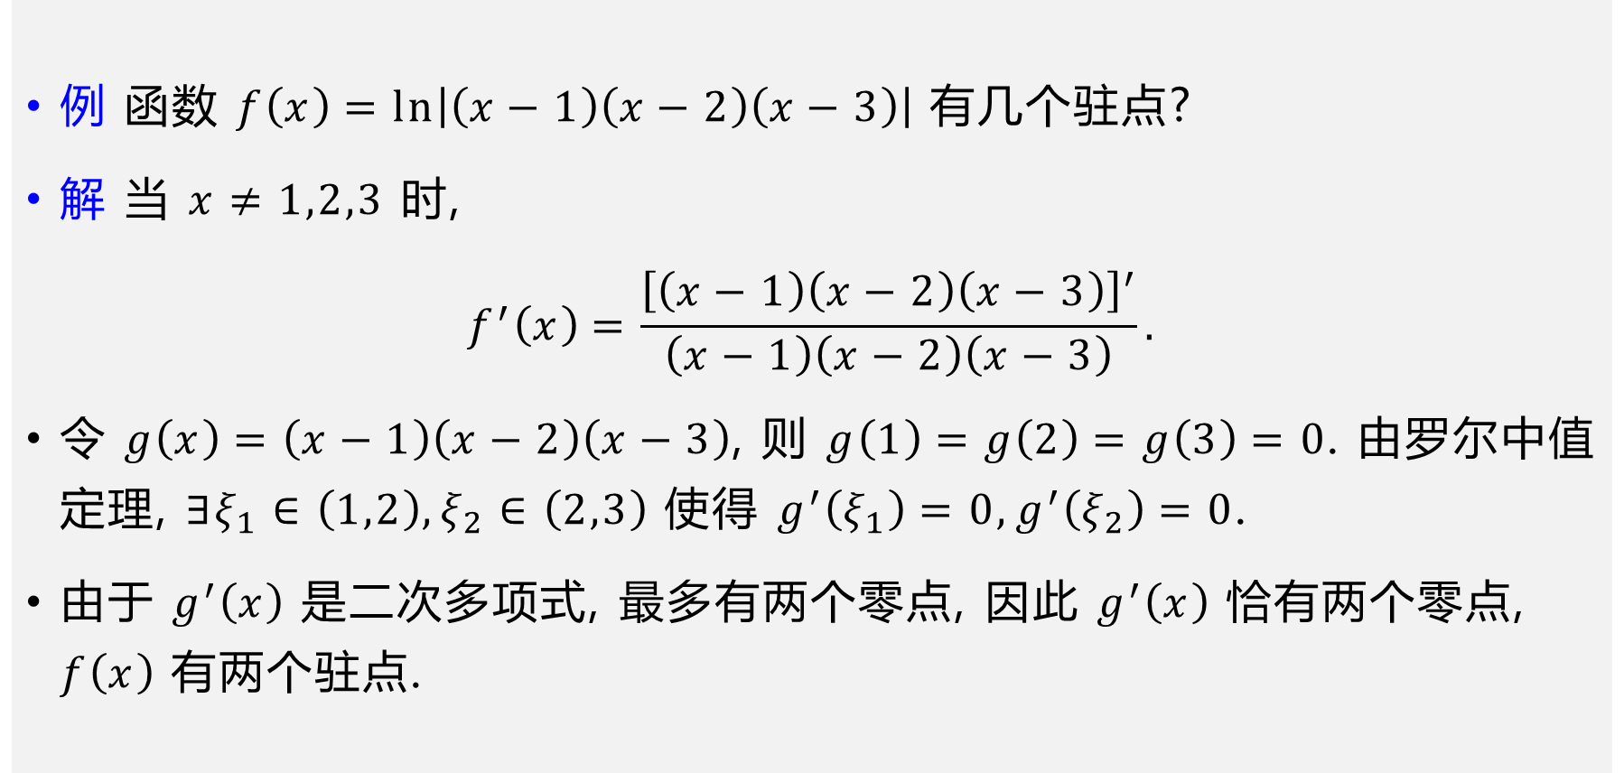
例 函数 $f\left(x\right)=\ln\left|\left(x−1\right)\left(x−2\right)\left(x−3\right)\right|$ 有几个驻点?
解 当 $x≠1,2,3$ 时, $f^{′}\left(x\right)=\frac{{\left[\left(x−1\right)\left(x−2\right)\left(x−3\right)\right]}^{′}}{\left(x−1\right)\left(x−2\right)\left(x−3\right)}.$
令 $g\left(x\right)=\left(x−1\right)\left(x−2\right)\left(x−3\right)$, 则 $g\left(1\right)=g\left(2\right)=g\left(3\right)=0$. 由罗尔中值定理, $∃ξ_{1}∈\left(1,2\right),ξ_{2}∈\left(2,3\right)$ 使得 $g^{′}\left(ξ_{1}\right)=0,g^{′}\left(ξ_{2}\right)=0$.
由于 $g^{′}\left(x\right)$ 是二次多项式, 最多有两个零点, 因此 $g^{′}\left(x\right)$ 恰有两个零点, $f\left(x\right)$ 有两个驻点.

Slide 24

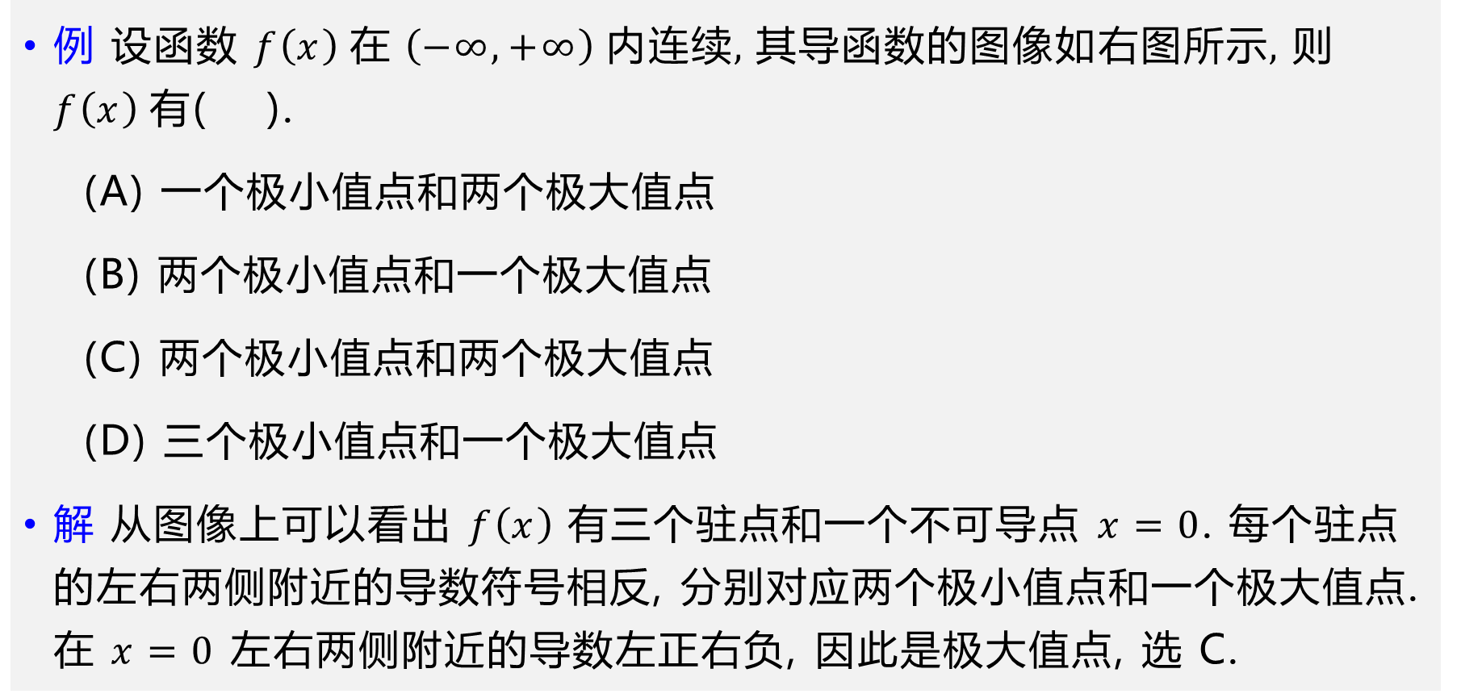


例 设函数 $f\left(x\right)$ 在 $\left(−∞,+∞\right)$ 内连续, 其导函数的图像如右图所示, 则 $f\left(x\right)$ 有( ).
(A) 一个极小值点和两个极大值点
(B) 两个极小值点和一个极大值点
(C) 两个极小值点和两个极大值点
(D) 三个极小值点和一个极大值点
解 从图像上可以看出 $f\left(x\right)$ 有三个驻点和一个不可导点 $x=0$. 每个驻点的左右两侧附近的导数符号相反, 分别对应两个极小值点和一个极大值点. 在 $x=0$ 左右两侧附近的导数左正右负, 因此是极大值点, 选 C.
$$y$$
$$O$$
$$x$$

Slide 25
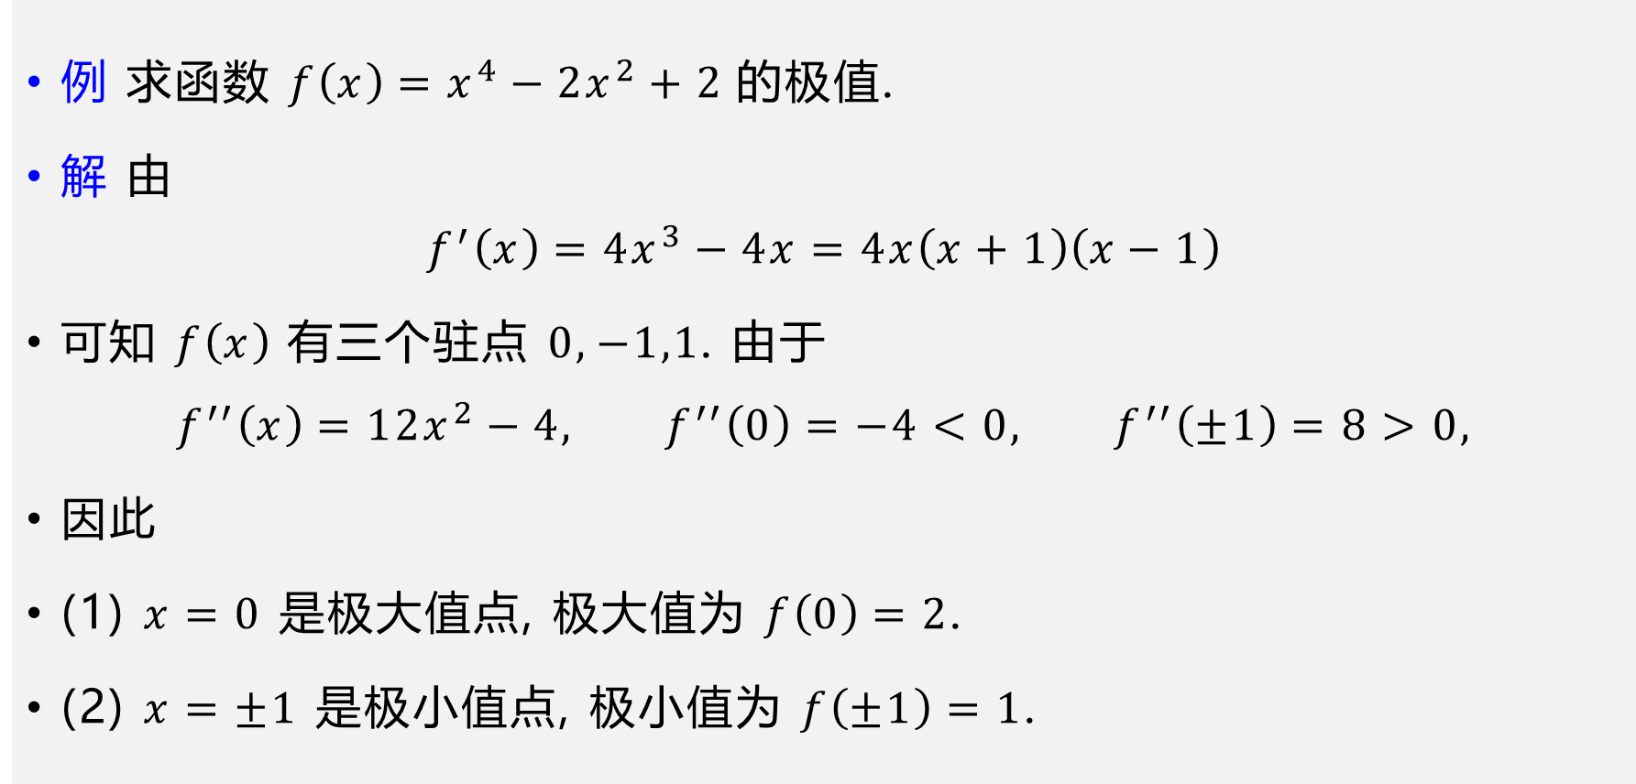
例 求函数 $f\left(x\right)=x^{4}−2x^{2}+2$ 的极值.
解 由 $f^{′}\left(x\right)=4x^{3}−4x=4x\left(x+1\right)\left(x−1\right)$
可知 $f\left(x\right)$ 有三个驻点 $0,−1,1$. 由于
$$f^{′′}\left(x\right)=12x^{2}−4, f^{′′}\left(0\right)=−4<0, f^{′′}\left(±1\right)=8>0,$$
因此
(1) $x=0$ 是极大值点, 极大值为 $f\left(0\right)=2$.
(2) $x=±1$ 是极小值点, 极小值为 $f\left(±1\right)=1$.

Slide 26
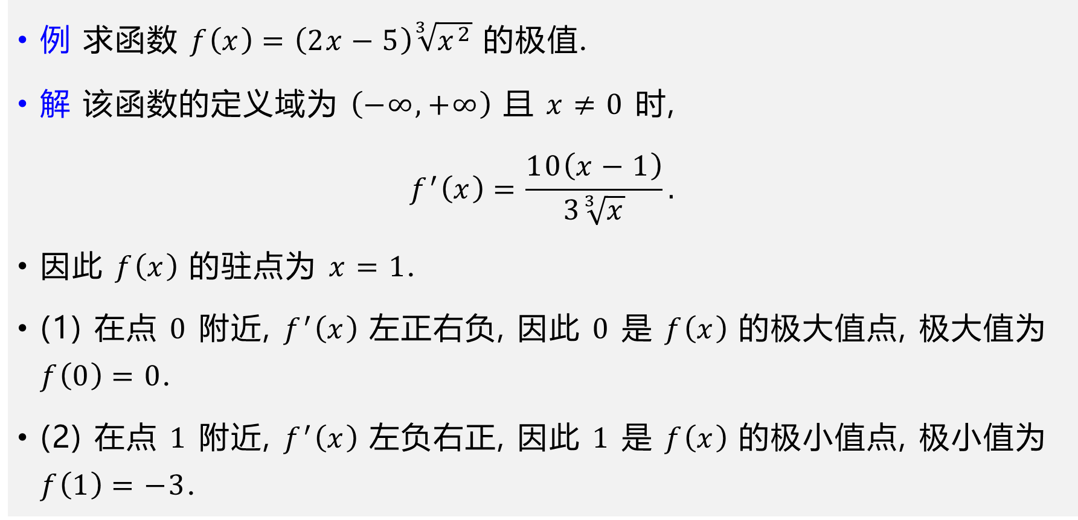
例 求函数 $f\left(x\right)=\left(2x−5\right)\sqrt[3]{x^{2}}$ 的极值.
解 该函数的定义域为 $\left(−∞,+∞\right)$ 且 $x≠0$ 时, $f^{′}\left(x\right)=\frac{10\left(x−1\right)}{3\sqrt[3]{x}}.$
因此 $f\left(x\right)$ 的驻点为 $x=1$.
(1) 在点 $0$ 附近, $f^{′}\left(x\right)$ 左正右负, 因此 $0$ 是 $f\left(x\right)$ 的极大值点, 极大值为 $f\left(0\right)=0$.
(2) 在点 $1$ 附近, $f^{′}\left(x\right)$ 左负右正, 因此 $1$ 是 $f\left(x\right)$ 的极小值点, 极小值为 $f\left(1\right)=−3$.

Slide 27
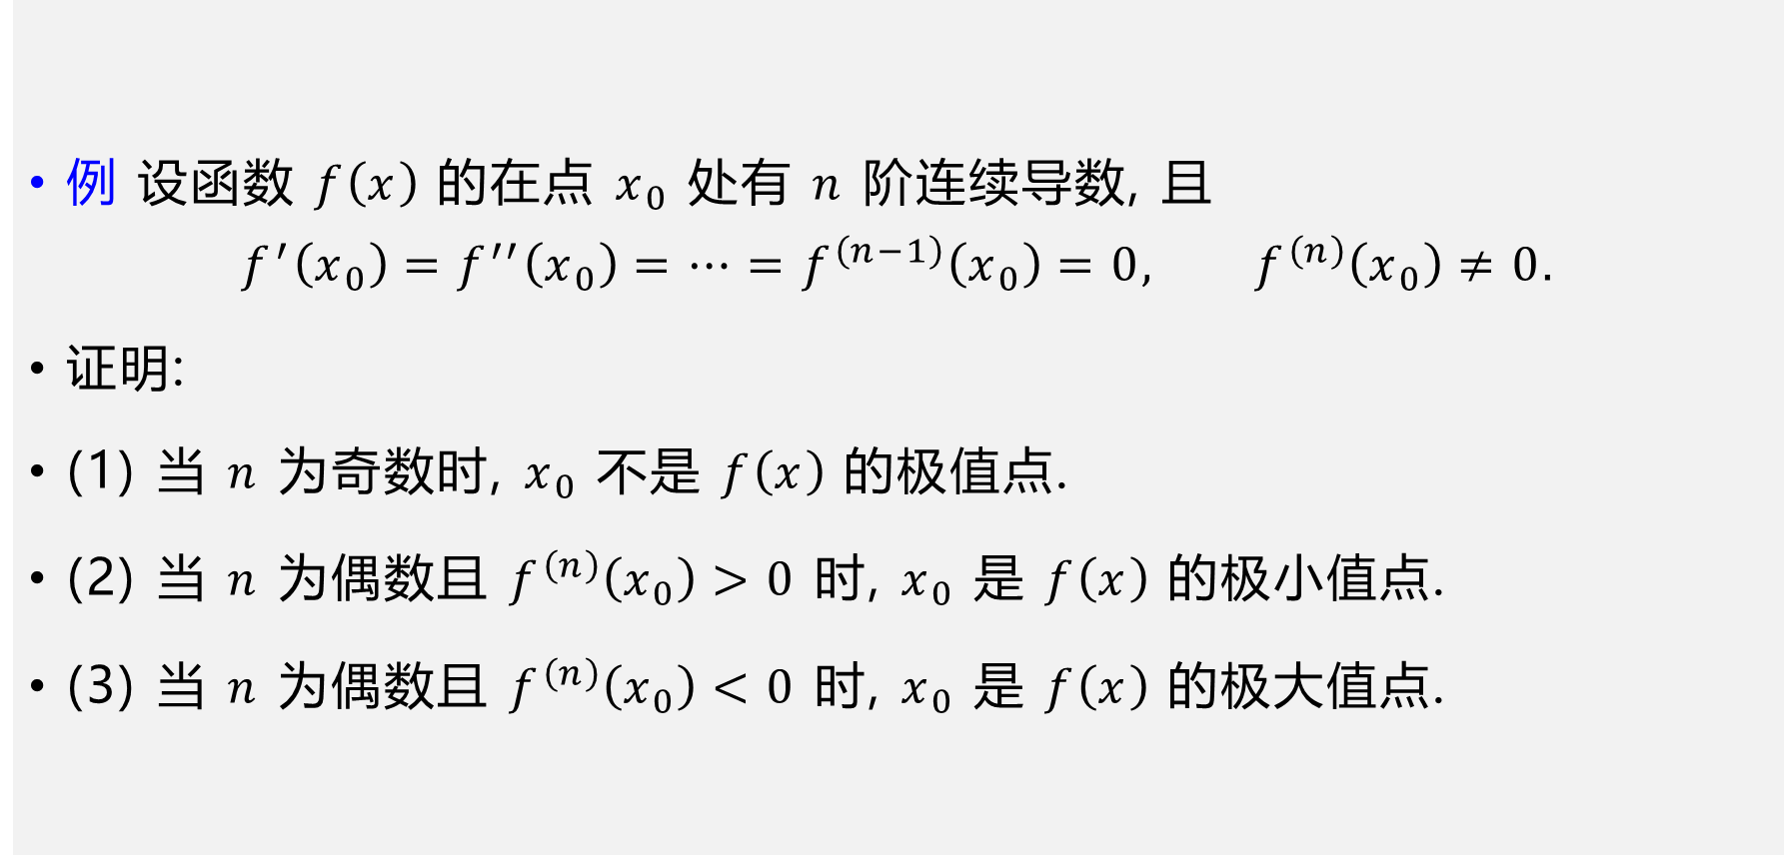
例 设函数 $f\left(x\right)$ 的在点 $x_{0}$ 处有 $n$ 阶连续导数, 且 $f^{′}\left(x_{0}\right)=f^{′′}\left(x_{0}\right)=⋯=f^{\left(n−1\right)}\left(x_{0}\right)=0, f^{\left(n\right)}\left(x_{0}\right)≠0.$
证明:
(1) 当 $n$ 为奇数时, $x_{0}$ 不是 $f\left(x\right)$ 的极值点.
(2) 当 $n$ 为偶数且 $f^{\left(n\right)}\left(x_{0}\right)>0$ 时, $x_{0}$ 是 $f\left(x\right)$ 的极小值点.
(3) 当 $n$ 为偶数且 $f^{\left(n\right)}\left(x_{0}\right)<0$ 时, $x_{0}$ 是 $f\left(x\right)$ 的极大值点.

Slide 28
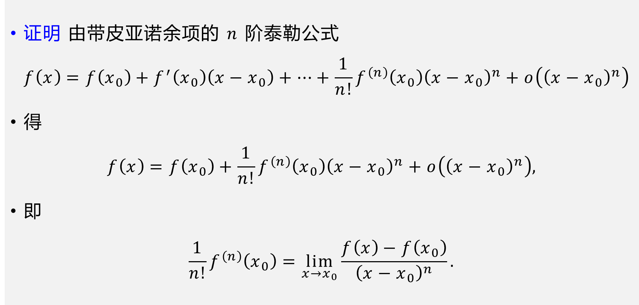
证明 由带皮亚诺余项的 $n$ 阶泰勒公式 $f\left(x\right)=f\left(x_{0}\right)+f^{′}\left(x_{0}\right)\left(x−x_{0}\right)+⋯+\frac{1}{n!}f^{\left(n\right)}\left(x_{0}\right){\left(x−x_{0}\right)}^{n}+o\left({\left(x−x_{0}\right)}^{n}\right)$
得 $f\left(x\right)=f\left(x_{0}\right)+\frac{1}{n!}f^{\left(n\right)}\left(x_{0}\right){\left(x−x_{0}\right)}^{n}+o\left({\left(x−x_{0}\right)}^{n}\right),$
即 $\frac{1}{n!}f^{\left(n\right)}\left(x_{0}\right)=\lim_{x→x_{0}}{\frac{f\left(x\right)−f\left(x_{0}\right)}{{\left(x−x_{0}\right)}^{n}}}.$

Slide 29

因此 $∃δ>0$ 使得 $x∈\overset{∘}{U}\left(x_{0},δ\right)$ 时, $\frac{f\left(x\right)−f\left(x_{0}\right)}{{\left(x−x_{0}\right)}^{n}}$ 与 $f^{\left(n\right)}\left(x_{0}\right)$ 同号.
(1) 当 $n$ 为奇数时, $f\left(x\right)−f\left(x_{0}\right)$ 在 $x_{0}$ 两侧附近异号, $x_{0}$ 不是 $f\left(x\right)$ 的极值点.
(2) 当 $n$ 为偶数且 $f^{\left(n\right)}\left(x_{0}\right)>0$ 时, $f\left(x\right)−f\left(x_{0}\right)>0$, $x_{0}$ 是 $f\left(x\right)$ 的极小值点.
(3) 当 $n$ 为偶数且 $f^{\left(n\right)}\left(x_{0}\right)<0$ 时, $f\left(x\right)−f\left(x_{0}\right)<0$, $x_{0}$ 是 $f\left(x\right)$ 的极大值点.
该例题可作为结论直接使用.
例 设 $φ\left(x\right)$ 四阶可导, 且 $φ\left(0\right)>0$. 设 $f\left(x\right)=x^{3}φ\left(x\right),g\left(x\right)=x^{4}φ\left(x\right)$, 则
$$f^{′}\left(0\right)=f^{′′}\left(0\right)=0, f^{′′′}\left(0\right)>0, g^{′}\left(0\right)=g^{′′}\left(0\right)=g^{′′′}\left(0\right)=0,g^{\left(4\right)}\left(0\right)>0,$$
所以 $x=0$ 不是 $f\left(x\right)$ 的极值点, 是 $g\left(x\right)$ 的极小值点.

Slide 30
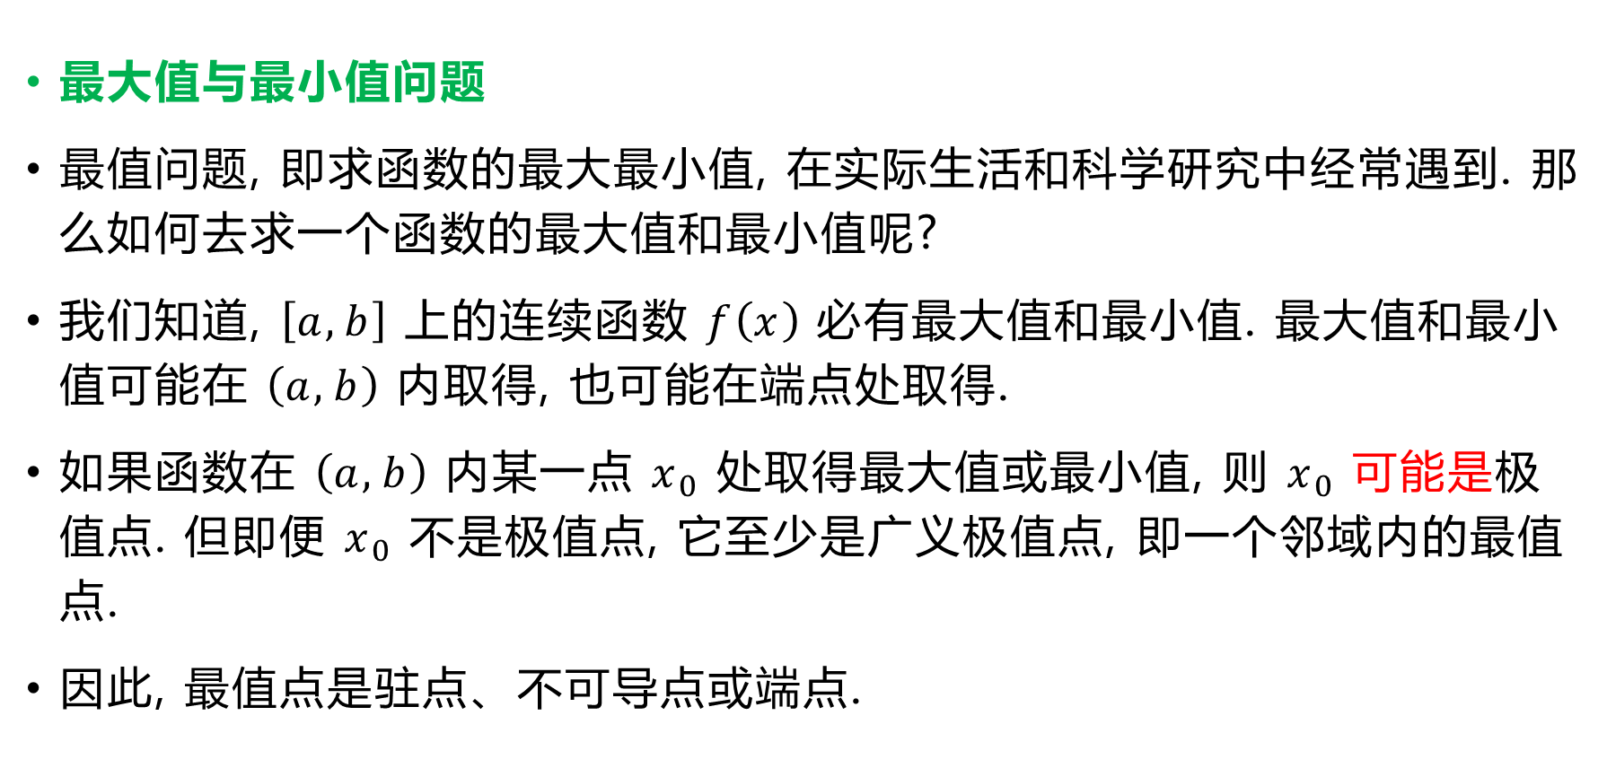
最大值与最小值问题
最值问题, 即求函数的最大最小值, 在实际生活和科学研究中经常遇到. 那么如何去求一个函数的最大值和最小值呢?
我们知道, $\left[a,b\right]$ 上的连续函数 $f\left(x\right)$ 必有最大值和最小值. 最大值和最小值可能在 $\left(a,b\right)$ 内取得, 也可能在端点处取得.
如果函数在 $\left(a,b\right)$ 内某一点 $x_{0}$ 处取得最大值或最小值, 则 $x_{0}$ 可能是极值点. 但即便 $x_{0}$ 不是极值点, 它至少是广义极值点, 即一个邻域内的最值点.
因此, 最值点是驻点、不可导点或端点.

Slide 31

因此有如下求有限闭区间上连续函数 $f\left(x\right)$ 的最大最小值的方法:
(1) 求出 $\left(a,b\right)$ 内所有的驻点和不可导点 $x_{1},x_{2},…,x_{n}$.
(2) 计算函数值 $f\left(x_{1}\right),f\left(x_{2}\right),…,f\left(x_{n}\right)$ 以及 $f\left(a\right),f\left(b\right)$.
(3) 这些函数值中的最大最小值就是 $f\left(x\right)$ 在 $\left[a,b\right]$ 上的最大最小值.
例 求函数 $f\left(x\right)=2x^{3}−3x^{2}$ 在 $\left[−1,2\right]$ 上的最大值和最小值.
解 $f^{′}\left(x\right)=6x^{2}−6x=6x\left(x−1\right)$, 因此驻点为 $x=0,1$.
由于 $f\left(0\right)=0,f\left(1\right)=−1,f\left(−1\right)=−5,f\left(2\right)=4$, 因此 $f\left(x\right)$ 在 $\left[−1,2\right]$ 上的最大值为 $4$, 最小值为 $−5$.

Slide 32

对于不是闭区间的情形, 我们该如何求得最值呢? 我们以下面的例子来进行说明.
例 求函数 $f\left(x\right)=x^{2x}$ 在 $\left(0,1\right]$ 上的最小值.
解 $f^{′}\left(x\right)={\left(e^{2x\ln{x}}\right)}^{′}=2x^{2x}(\ln{x}+1)$, 因此驻点为 $x=\frac{1}{e}$.
当 $0<x<\frac{1}{e}$ 时, $f^{′}\left(x\right)<0$; 当 $x>\frac{1}{e}$ 时, $f^{′}\left(x\right)>0$. 因此 $\frac{1}{e}$ 是最小值点, 最小值为 $f\left(\frac{1}{e}\right)=e^{−\frac{2}{e}}$.

Slide 33

在解决实际问题中, 如果可以根据实际情形判定函数 $f\left(x\right)$ 在相应的定义域内取得最大值 (或最小值), 同时 $f\left(x\right)$ 在 $I$ 内可导, 且在 $I$ 内有唯一驻点 $x_{0}$, 则 $x_{0}$ 就是它的最大值点 (或最小值点).
例 假设某种商品的需求量 $Q$ 是单价 $p$ (单位: 元)的函数, $Q=6000−30p$, 商品的单件成本 $C=24000/Q+40$, 试求利润最大化的商品定价以及最大利润.
解 利润 $L\left(p\right)=Q(p−C)=−30p^{2}+7200p−264000.$
由 $L^{′}\left(p\right)=−60p+7200=0$ 得到唯一驻点 $p=120$. 由实际问题知 $L$ 存在最大值, 所以当 $p=120$ 元时, 销售利润 $L$ 最大, 为 $L\left(120\right)=168000$ 元.

Slide 34
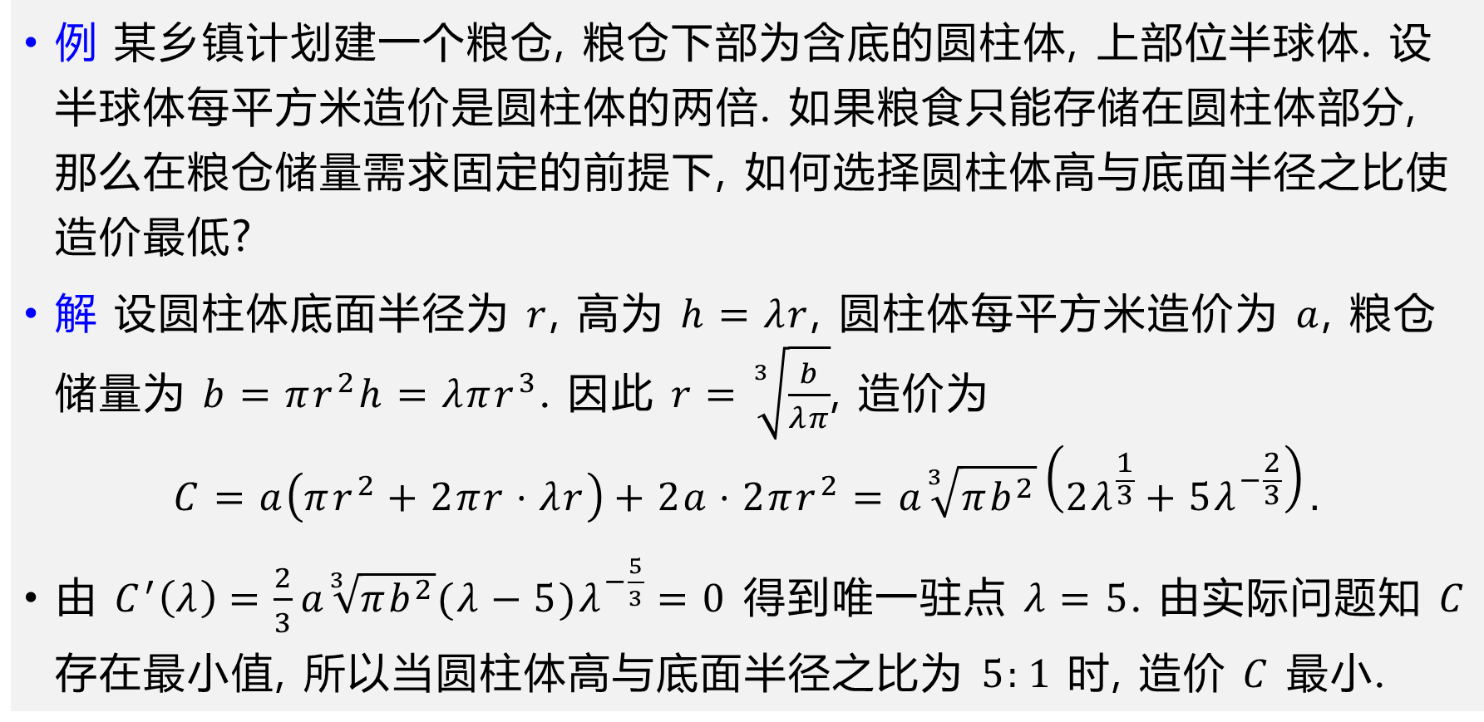
例 某乡镇计划建一个粮仓, 粮仓下部为含底的圆柱体, 上部位半球体. 设半球体每平方米造价是圆柱体的两倍. 如果粮食只能存储在圆柱体部分, 那么在粮仓储量需求固定的前提下, 如何选择圆柱体高与底面半径之比使造价最低?
解 设圆柱体底面半径为 $r$, 高为 $h=λr$, 圆柱体每平方米造价为 $a$, 粮仓储量为 $b=πr^{2}h=λπr^{3}$. 因此 $r=\sqrt[3]{\frac{b}{λπ}}$, 造价为
$$C=a\left(πr^{2}+2πr⋅λr\right)+2a⋅2πr^{2}=a\sqrt[3]{πb^{2}}\left(2λ^{\frac{1}{3}}+5λ^{−\frac{2}{3}}\right).$$
由 $C^{′}\left(λ\right)=\frac{2}{3}a\sqrt[3]{πb^{2}}(λ−5)λ^{−\frac{5}{3}}=0$ 得到唯一驻点 $λ=5$. 由实际问题知 $C$ 存在最小值, 所以当圆柱体高与底面半径之比为 $5:1$ 时, 造价 $C$ 最小.

